Slide 1
Πόλεμος κουλτούρας στην Τουρκία: Η εξαφάνιση της κοινωνικής τάξης και οι ρωγμές στην ηγεμονία
3ο Διεπιστημονικό Φόρουμ
Σχολή Μεταπτυχιακών Σπουδών
Πανεπιστήμιο Κύπρου
9 Μαΐου 2022
Νίκος Μούδουρος,
Λέκτορας, Τμήμα Τουρκικών και Μεσανατολικών Σπουδών

Slide 2
«Χρώματα» αντί κοινωνικών τάξεων
«Οι Μαύροι Τούρκοι γενικά ακούν μουσική arabesk (arabesque), ενώ οι Λευκοί Τούρκοι προτιμούν τη δυτική μουσική και τουρκική pop. Για την ψυχαγωγία τους οι Μαύροι Τούρκοι κάνουν ψήνουν σουβλάκια και κάνουν πικνίκ. Οι Λευκοί Τούρκοι παίζουν τένις, squash και πάνε για σκι. Στο ταξί οι Μαύροι Τούρκοι προτιμούν να κάθονται στο μπροστινό κάθισμα ενώ οι Λευκοί κάθονται πίσω. Οι Μαύροι Τούρκοι παντρεύονται με προξενιό ενώ οι Λευκοί Τούρκοι γνωρίζουν τον/τη σύζυγό τους σε κλαμπ…».
(Mümin Sekman, Türk Usulü Başarı, Arıtan Yayınevi, İstanbul 2000, pp. 269-270)

Slide 3
Πολιτισμικοποίηση της πολιτικής… πολιτισμικοποίηση της σύγκρουσης
Samuel Huntington: «Από το σιδηρούν παραπέτασμα της ιδεολογίας στο σιδηρούν παραπέτασμα της κουλτούρας». Βασική διαφορά στην πολιτική και οικονομική ανάπτυξη των κοινωνιών είναι η κουλτούρα τους / ο πολιτισμός τους.
Πολιτισμικοποίηση της πολιτικής: διαδικασία μετατροπής του πολιτισμού/κουλτούρας σε αναλυτικά εργαλεία καταγραφής πολιτικών δράσεων, τεχνικών διακυβέρνησης, βίας.
Αποτέλεσμα: Πόλεμος κουλτούρας (culture war)
  Αντιπαράθεση με επίκεντρο τον τρόπο ζωής και όχι τις δυνατότητες για τη ζωή.
  Η ανακήρυξη του «θανάτου» της κοινωνικής τάξης και η μετονομασία της.
  Η δημιουργία πολιτισμικά ομογενοποιημένων πόλων που νομιμοποιεί τις σχέσεις εξουσίας.

Slide 4
Η περίπτωση της Τουρκίας και η ιδιαίτερη κοινωνιολογία
Κεμαλισμός: Το άρθρο 35 του Συντάγματος (Η αρχή του «Λαϊκισμού»)
Η κοινωνιολογία της αντιπαράθεσης «κέντρου – περιφέρειας» ή/και των «δύο εθνών»
Λογοτεχνική περιγραφή της φτώχειας ως «χαρακτηριστικό των θρησκευόμενων». (Orhan Pamuk, İstanbul, İletişim Yayınları, İstanbul 2012, pp. 167-176).
Notes:
Πολιτισμικές κοινωνικολογικές αναλύσεις… η μία και μόνη ιστορική διαίρεση…
Η αναπαραγωγή αυτής της πόλωσης από τους κοσμικούς…. Η εμφάνιση των όρων μαύρου και λευκού τούρκου. Η περιγραφή του μουμίν σεκμαν.
Μαγκάντα κλπ.
Η πολιτισμικοποίηση της κοινωνικής ανισότητας… Ορχάν παμούκ και φτώχεια…

Slide 5
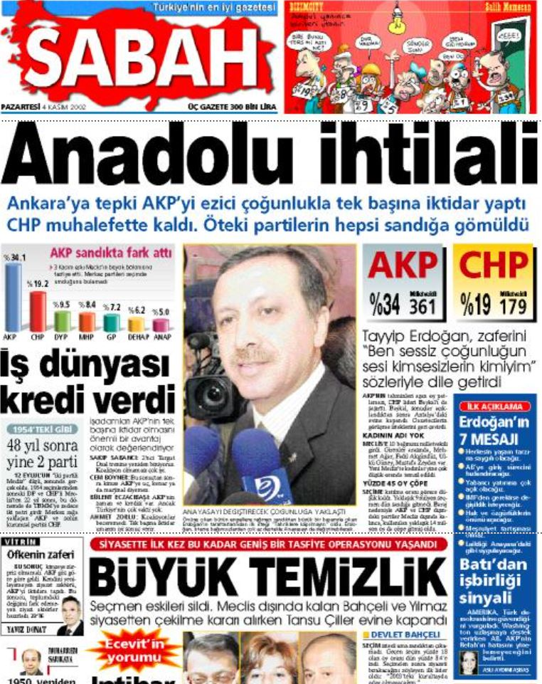
Μια «ισλαμική» κοινωνιολογία της Τουρκίας
Αρχικά ένα τεράστιο δίκτυο διανόησης, ΜΜΕ κλπ, παρουσιάζει το ΑΚΡ ως τον εκπρόσωπο της «δημοκρατικής περιφέρειας» ενάντια στο «αυταρχικό κέντρο»...
Ισλαμική διανόηση: Το «γνήσιο millet» και η Ανατολία ως «αναλυτική μονάδα» στην κοινωνιολογία.
Η αντίφαση του «χωροχρόνου» ως η μοναδική αντίφαση της σύγχρονης ιστορίας της Τουρκίας.
Κεμαλισμός ως «ξένο σώμα»: Μια ιστορική «παρένθεση» που πρέπει να κλείσει.

Slide 6
Η «αταξική» κοινωνία του ισλαμισμού
«Δεν υπάρχει τίποτα χειρότερο για μια (θρησκευτική) κοινότητα από την ταξική αντιπαράθεση. Οι κομμουνιστές προσπαθούν να την ενθαρρύνουν και οι δυτικοί καπιταλιστές δεν μπορούν να την αποτρέψουν… Το Ισλάμ θεωρεί όλους τους Μουσουλμάνους, εργάτες και εργοδότες, ως αδέρφια».
(Abdülvehhab Öztürk, ισλαμιστής διανοούμενος)
«Στην δική μας κουλτούρα δεν υπάρχει χώρος για την διαίρεση της κοινωνίας σε τάξεις… Εάν στο εργοστάσιο ο εργάτης και ο εργοδότης συναντιούνται στο ίδιο τραπέζι των νηστειών (iftar), εάν προσεύχονται στην ίδια πλευρά στο τζαμί και εάν κείτονται στην ίδια σειρά στο νεκροταφείο, τότε από ηθικής άποψης δεν υπάρχει χωριστή κοινωνική τάξη».
(R.T. Erdoğan, ‘Çalışma Meclisi’nin 12. Toplantısı’nda Yaptıkları Konuşma’, TCCB, 23.5.2019, https://www.tccb.gov.tr/konusmalar/353/105531/calisma-meclisi-nin-12-toplantisi-nda-yaptiklari-konusma)

Slide 7
Η εργασία και ο εργάτης
Η θέση της εργασίας – ηθική αξία
Το σύνολο των θρησκευτικών τελετουργιών και καθηκόντων περιλαμβάνει την εργασία
Ahmet Tabakoğlu: «Η ταύτιση της έννοιας της εργασίας μόνο με τους εργάτες δεν μπορεί να γίνει αποδεκτή γιατί η εργασία δεν ανήκει σε κανένα συγκεκριμένο κοινωνικό στρώμα». (Mutlu Doğan, ‘Prof. Dr. Ahmet Tabakoğlu ile ‘emeğin değeri’ üzerine söyleşi’, Diyanet Aylık Dergi no. 257 (2012): 49).
Κεφάλαιο και εργασία ως δύο οργανικά μέρη της παραγωγικής διαδικασίας.
Η θέση του εργάτη – Ο ιδεατός σκληρά εργαζόμενος Μουσουλμάνος
«Οι δικοί μας εργάτες είναι άνθρωποι που σέβονται το έθνος τους και τις αξίες του και που δεν διστάζουν να θυσιαστούν για αυτά… Αντίθετα όλοι αυτοί που δίνουν ιδεολογικό περιεχόμενο στον εργάτη και το εκμεταλλεύονται δεν έχουν καμιά σχέση με τον κόπο και τον ιδρώτα, ούτε και με τη δικαιοσύνη». (R.T. Erdoğan, ‘1 Mayıs Emek Ve Dayanışma Günü’nde Yaptıkları Konuşma’, TCCB, 1.5.2019, https://www.tccb.gov.tr/konusmalar/353/105217/1-mayis-emek-ve-dayanisma-gununde-yaptiklari-konusma)

Slide 8
Hak-İş: Το ιδεατό συνδικάτο του ιδεατού εργάτη
«Στην χώρα μας δυστυχώς το μοντέλο της οργάνωσης της εργασίας βασίστηκε στη Δύση και για αυτό το λόγο χρειαζόμαστε ένα συνδικαλιστικό κίνημα που είναι βασισμένο στην δική μας ιστορία και κουλτούρα». (R.T. Erdoğan, ‘HAK-İŞ 5. Uluslararası Kadın Emeği Buluşması’nda Yaptıkları Konuşma’, TCCB, 7.3.2016, https://www.tccb.gov.tr/konusmalar/353/40060/hak-is-5-uluslararasi-kadin-emegi-bulusmasinda-yaptiklari-konusma)
Η δημιουργία της Hak-İş ως η «μοναδική πιθανότητας για μια εργατική τάξη με εθνικές, πνευματικές και ιστορικές αξίες…».
Η ενίσχυση του “yerli ve milli”/«τοπικού και εθνικού» συνδικαλισμού.

Slide 9
Ο λειτουργικός ρόλος του ιδεατού συνδικαλισμού
Ο μετασχηματισμός της καθημερινής ζωής
  Υποστήριξη όλων των πολιτικών του ΑΚΡ
  Κοινές πλατφόρμες με την επιχειρηματική ελίτ
  Η «παλιά» και «νέα» Πρωτομαγιά
Το οργανωτικό επίπεδο – Δύο άξονες πολιτικής
Οι τάσεις της συνδικαλιστικής πυκνότητας:
  Περίοδος 2002 – 2011, 5.7% (η μικρότερη από τα κράτη – μέλη του ΟΟΣΑ)
  Περίοδος 2013 – 2020, 11.4%.
Η μαζικοποίηση της Hak – İş:
6 συντεχνίες το 2002 – 22 συντεχνίες το 2018.
166.553 μέλη το 2013 – 684.144 μέλη το 2019 (αύξηση 311%)

Slide 10
Η θέση της Hak-İş στις εργατικές κινητοποιήσεις
2014: 1001 κινητοποιήσεις. Hak – İş συμμετοχή 4%
2015: 754 κινητοποιήσεις
2016: 608 κινητοποιήσεις
2017: 607 κινητοποιήσεις Hak – İş συμμετοχή 2%-3%
2018: 642 κινητοποιήσεις
2019: 617 κινητοποιήσεις
Μικρό ποσοστό εργατικού ακτιβισμού Vs. μαζικοποίηση
Πηγές:
İrfan Kaygısız, ‘2013–2015 yılı işçi sınıfı eylemleri üzerine değerlendirme’, DİSK AR Bülteni no. 5 (2016): 168.
Ayşe Alnıaçık, Alpkan Birelma, Ebru Işıklı, and Deniz Sert, eds., 2016 işçi sınıfı eylemleri raporu (İstanbul: Emek Çalışmaları Topluluğu, 2017), 27;
Ayşe Alnıaçık, Deniz Beyazbulut, Alpkan Birelma, B. Elvan Erginli, Çağrı Gökçek, Ebru Işıklı, Özlem İlyas, Akın Sefer, H. Deniz Sert, and Zeynep Turan eds., 2017 işçi sınıfı eylemleri raporu (İstanbul: Emek Çalışmaları Topluluğu, 2018), 36;
Alpkan Birelma, Bürge Elvan Erginli, Ebru Işıklı, Akın Sefer, and H. Deniz Sert, eds., 2018 işçi sınıfı eylemleri raporu (İstanbul: Emek Çalışmaları Topluluğu, 2019) 36;
Alpkan Birelma, Ebru Işıklı, and H. Deniz Sert, eds., 2019 işçi sınıfı eylemleri raporu (İstanbul: Emek Çalışmaları Topluluğu, 2021), 38.

